Slide 1
Том Сойер Марка Твена
Выполнила студентка ФИЯ 401А группы Дорофиенко Анна, 2014

Slide 2
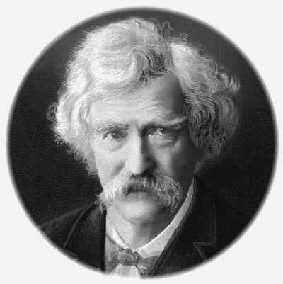
Марк Твен(1835-1910)
Один из величайших американских писателей, журналист и общественный деятель.
Его творчество охватывает множество жанров- юмор, сатиру, философскую фантастику, публицистику и другие.
Приключения Тома Сойера - один из популярнейших его романов.

Slide 3
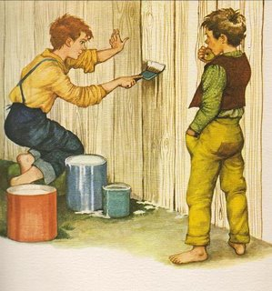
Том Сойер Характер
Энергичный
Все и везде успевает,
Тетя Полли только и делает,
что постоянно ищет непоседу)
Остроумный
…Тетя Полли! Ведь вы же не бьете Сида за то, что он таскает сахар!
Предприимчивый
Ситуация с забором,
заставил мальчишек белить вместо него;
Том всем своим существом жаждал славы и блеска.

Slide 4
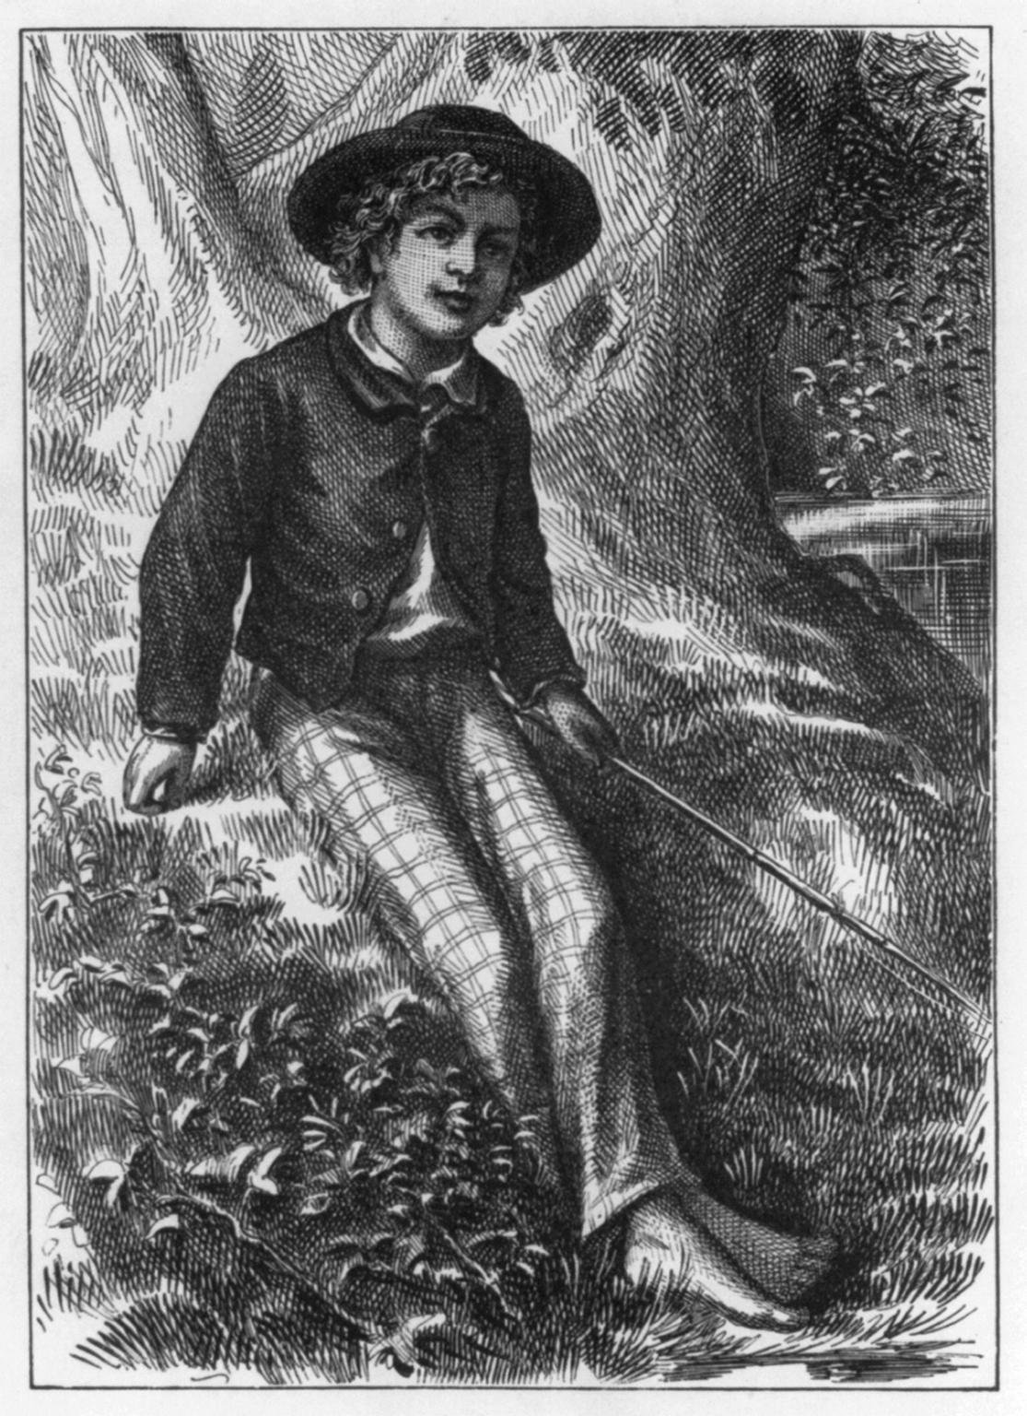
Хитрый
Прямо в церкви во время мессы обменивался с детьми билетиками,
чтобы получить 10 желтых, которые можно было обменять на библию!
Лидер по натуре
Умело организовывает ребят и руководит процессом; все дети каким то чудом идут у него на поводу.

Slide 5
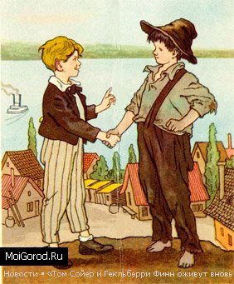
Том-герой
Вместе со своим другом Гекльберри Финном выручает Мэффа Поттера, рискуя жизнью,
дав показания в суде.
Очень смелый поступок,
не каждый способен на такое.
Справедливый
Том способен от всего сердца сочувствовать тем,
кто незаслуженно обижен.
У него обостренное чувство справедливости.

Slide 6
Любящий
Он влюблен в прекрасную дочь Джефа Тэтчера
…прелестное голубоглазое создание с золотистыми волосами…
…он поклонялся новому ангелу издали
Он так же очень любит Тетю Полли, но считает, что она несправедлива к нему.

Slide 7
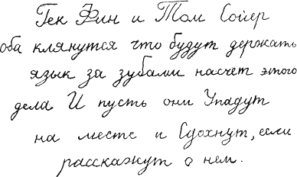
Том- друг
Том очень верный и преданный друг,
который никогда не оставит в беде и всегда придет на помощь.

Slide 8
ВЫВОДЫ
На первый взгляд, Том Сойер, один из множества заурядных мальчишек. Он нарушает правила Тети Полли, не любит ходить в Церковь и постоянно попадает в различные истории.
Но в то же время , он добрый и отзывчивый, готов всегда прийти на помощь другу! Пример для большинства детей! Пусть он шалит, но у него доброе сердце, которое никогда не сделает никому ничего дурного.
Том Сойер - это мальчик герой, который вырастет в мужественного и достойного джентльмена.

